Slide 1
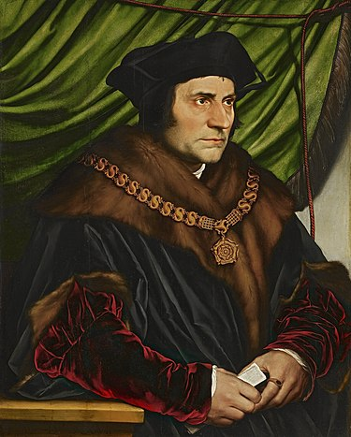
Томас Мор
7 февраля 1478 - 6 июля 1535
Английский юрист, государственный деятель, философ и писатель-гуманист. Лорд-канцлер Англии(1529—1532)

Slide 2
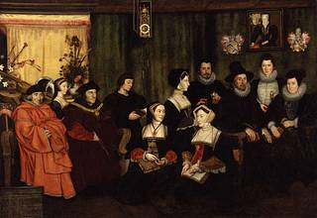
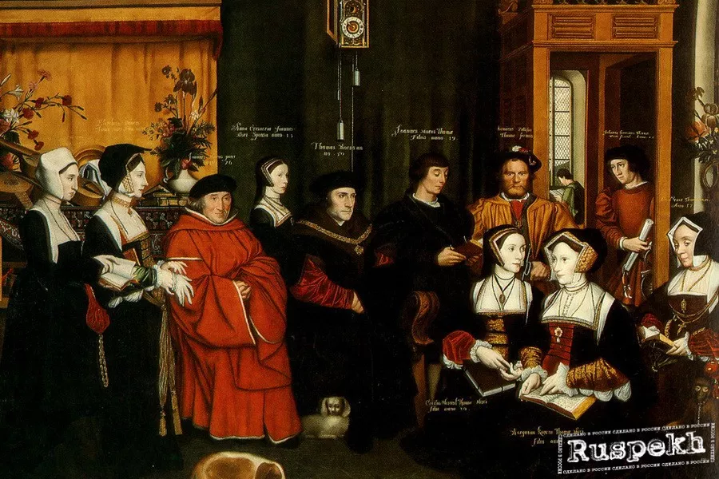

Slide 3
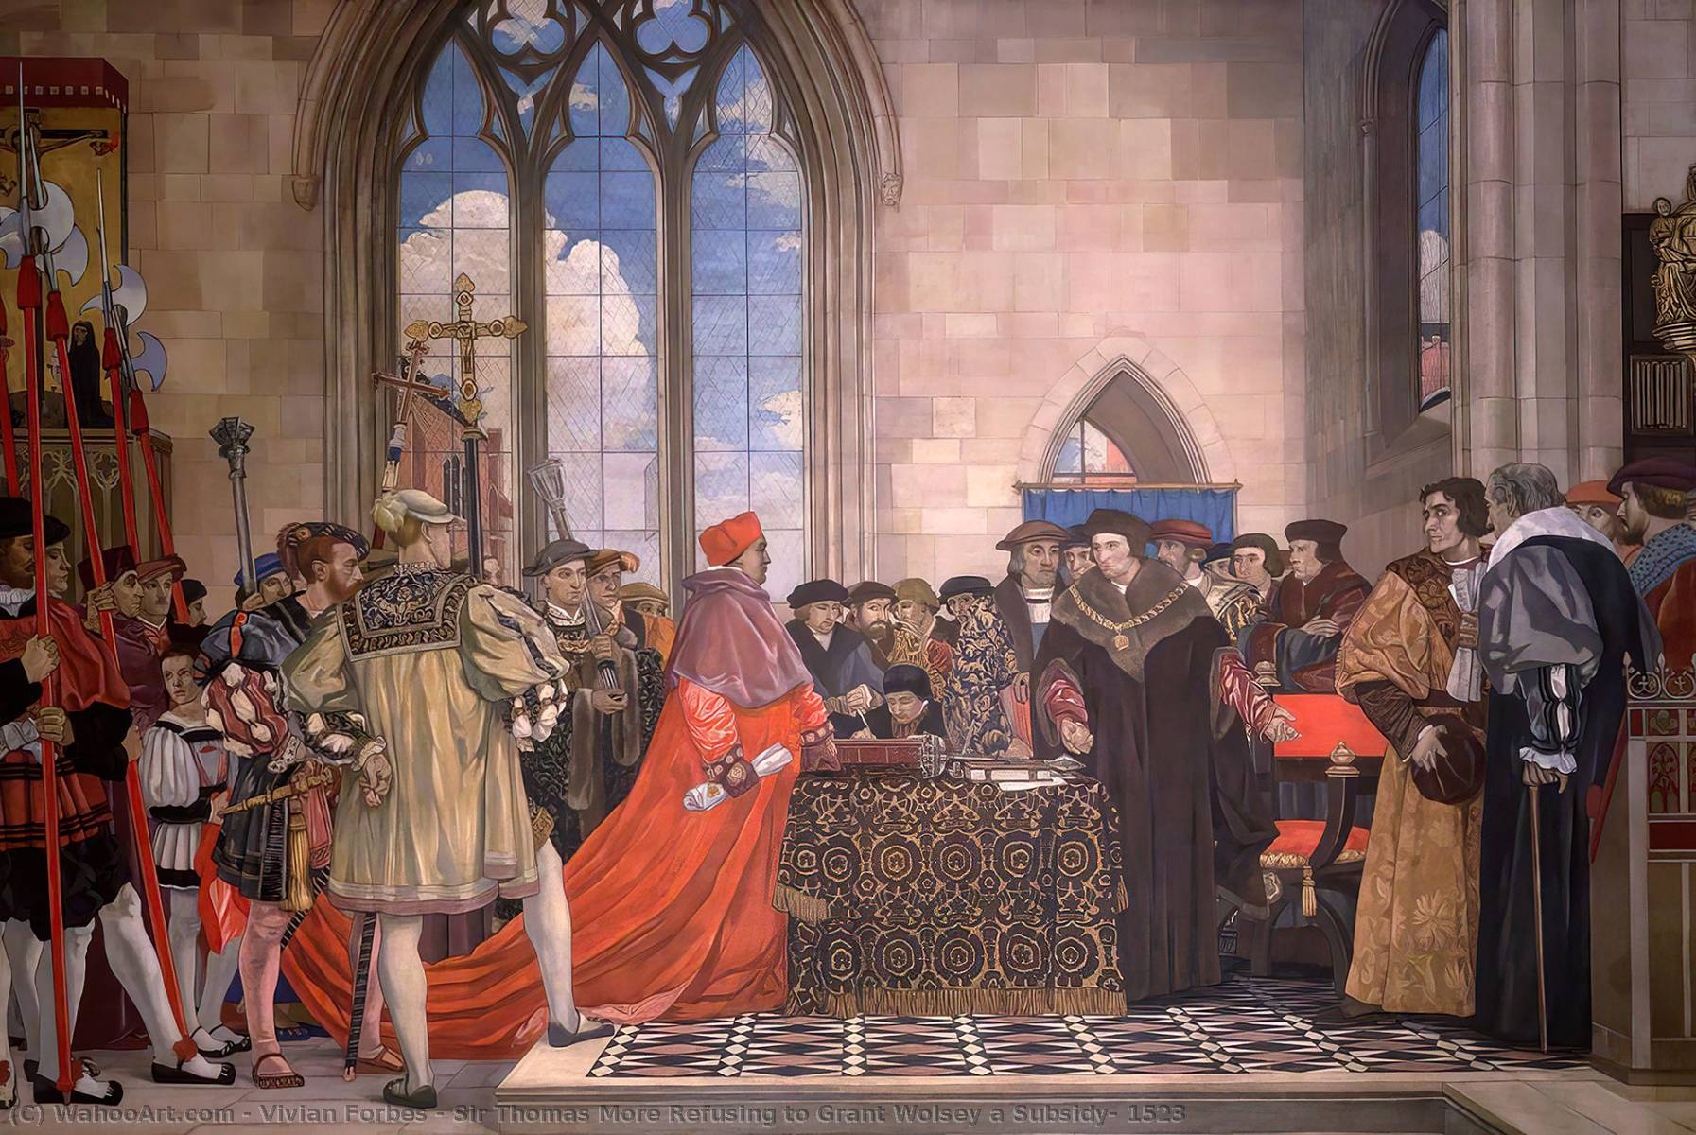

Slide 4
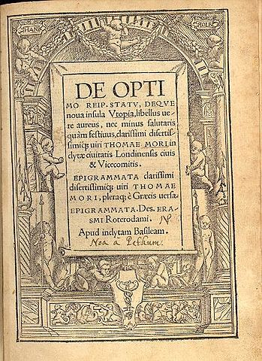
Томас Мор назвал свой труд «Золотая книжечка, столь же полезная, сколь и забавная о наилучшем устройстве государства и о новом острове Утопия»

Slide 5
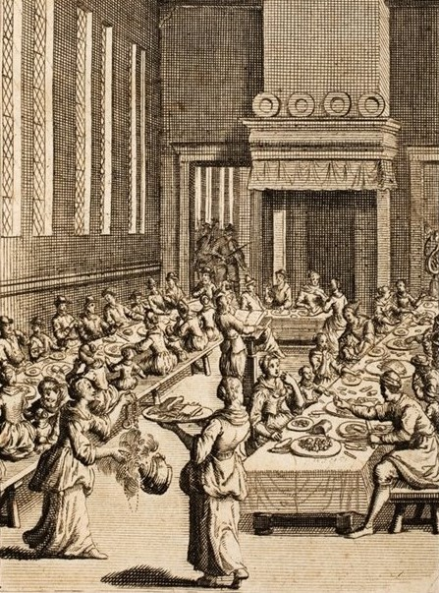
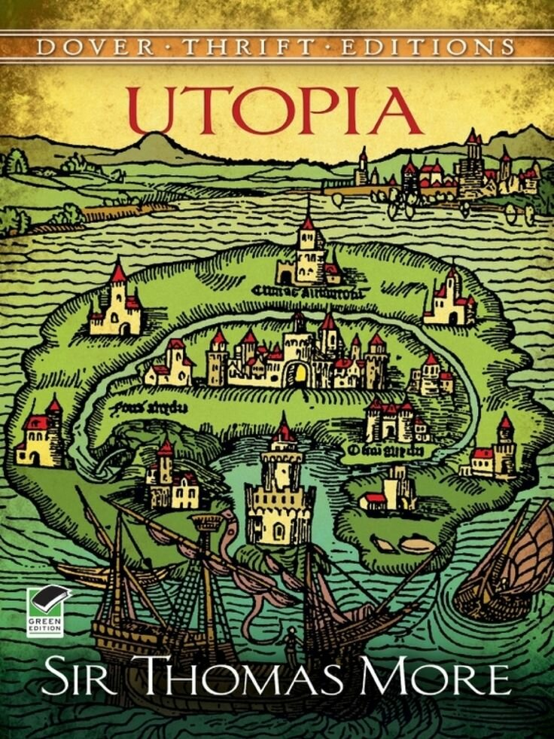

Slide 6
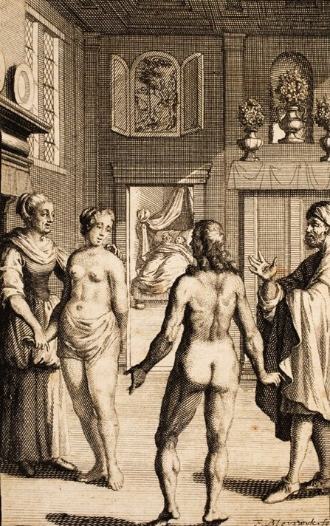
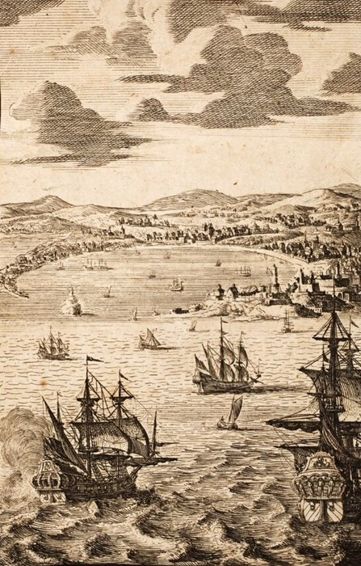

Slide 7
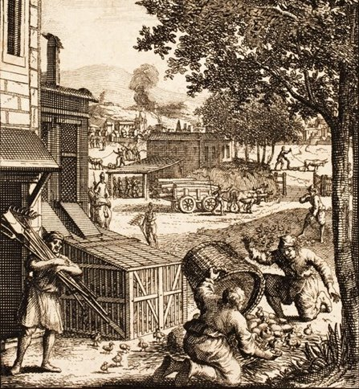

Slide 8
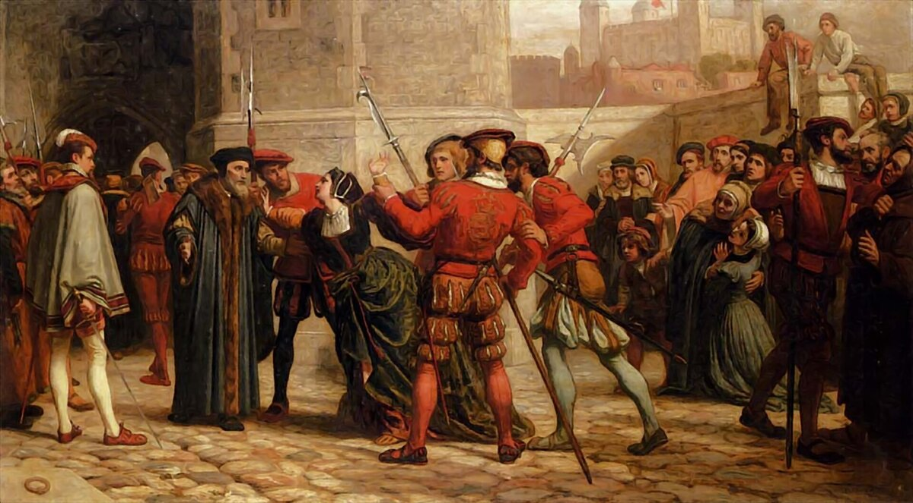

Slide 9
Спасибо за внимание!

